Slide 1


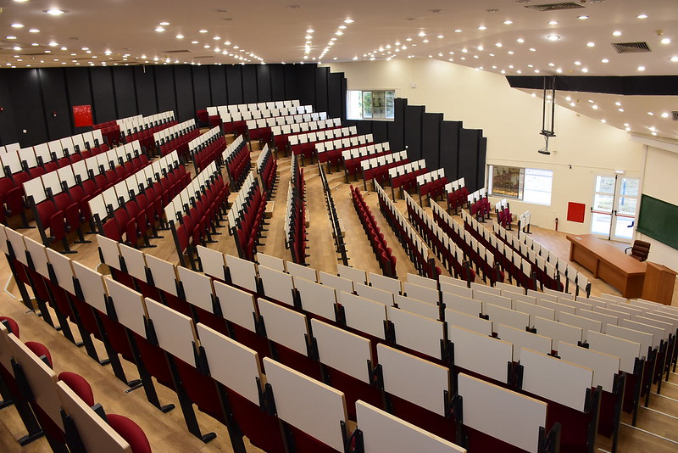
Διοικητική Λογιστική Τουριστικών Επιχειρήσεων
Θεωρητικό Υπόβαθρο Διοικητικής Λογιστικής
(Προσεγγίσεις, Βασικές Έννοιες)
Δρ. Σπυρίδων Λαμπρόπουλος

Slide 2

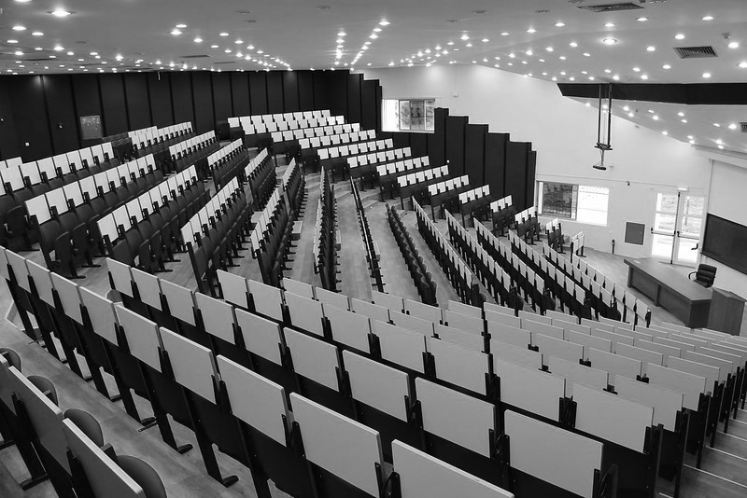
Περιεχόμενα
Πραγματικό Παράδειγμα Επιλογής Πολιτικής (εκτός Τουρισμού)
Συμπεριφορικές Πτυχές Κοστολόγησης
Μικτό και Καθαρό Περιθώριο Κέρδους
Διοικητική και Χρηματοοικονομική Λογιστική
Κλασσικές ή Κριτικές Προσεγγίσεις
Βασικές Έννοιες Κόστους
Πλήρης, Μεταβλητή Κοστολόγηση

Slide 3
Βιβλιογραφία
  Ορθολογικές/Κλασική
  Horngren, Datar, Rajan (2015). Cost Accounting: A Managerial Emphasis. Pearson.
  Anthony, R. N. (1965). Planning and Control Systems. HBS.
  Jensen, M. C., & Meckling, W. H. (1976). “Theory of the firm.” Journal of Financial Economics.
  Στρατηγικές
  Shank, J., & Govindarajan, V. (1993). Strategic Cost Management. Free Press.
  Porter, M. (1985). Competitive Advantage. Free Press.
  Kaplan, R., & Norton, D. (1996). The Balanced Scorecard. HBS Press.
  Cooper, R., & Kaplan, R. (1991). “Profit priorities from ABC.” Harvard Business Review.
  Barney, J. (1991). “Firm resources and sustained competitive advantage.” J. of Management.
  Teece, D. J. et al. (1997). “Dynamic capabilities.” Strategic Management Journal.
  Bromwich, M. (1990). “The case for SMA.” Accounting, Organizations and Society.
  Simmonds, K. (1981). “Strategic management accounting.” Management Accounting.
  Κριτικές–Θεσμικές
  Hopwood, A. (1983). “On trying to study accounting in the contexts.” Accounting, Organizations and Society.
  Miller, P., & O’Leary, T. (1987). “Accounting and the construction of the governable person.” AOS.
  Chua, W. F. (1986). “Radical developments in accounting thought.” The Accounting Review.
  Scapens, R. (1994). “Never mind the gap: institutional perspectives.” Management Accounting Research.
  Otley, D. (1999). “Performance management framework.” MAR.
  Merchant, K., & Van der Stede, W. (2017). Management Control Systems. Pearson.

Slide 4
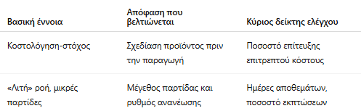



TOYOTA
Για να επιτευχθεί το απαιτούμενο περιθώριο κέρδους, προσδιορίζεται στόχος Κοστολόγησης, δηλαδή το «επιτρεπτό κόστος» ανά προϊόν, πριν ακόμα ξεκινήσει η βιομηχανική παραγωγή.
Βήματα:
Τιμή αγοράς που η αγορά μπορεί να αποδεχθεί.
Απαιτούμενο περιθώριο κέρδους (πολιτική εταιρείας).
Επιτρεπτό κόστος = Τιμή αγοράς − Απαιτούμενο περιθώριο.
«Αποδόμηση» κόστους σε υποσυστήματα και δραστηριότητες, και συνεχής ανασχεδιασμός μέχρι να επιτευχθεί το επιτρεπτό κόστος.
Δείκτες: κόστος ανά υποσύστημα, χρόνος μέχρι την έναρξη παραγωγής, ποσοστό επίτευξης επιτρεπτού κόστους.
Αστοχίες: επίτευξη κόστους με θυσία ποιότητας,
ανεπαρκής συμμετοχή προμηθευτών στη φάση σχεδίασης.
Zara
Σύντομοι κύκλοι (ροές) εργασίας από τη σχεδίαση στο κατάστημα, με μικρές παρτίδες και χαμηλή παραμονή αποθεμάτων.
Στόχος: ταχύτητα, ανανέωση συλλογών, πολύ μικρές εκπτώσεις εκκαθάρισης.
Λογική κόστους: Μικρές παρτίδες μειώνουν τον κίνδυνο απαξίωσης, ακόμη κι αν αυξάνουν ελαφρά το κόστος ανά μονάδα.
Αστοχίες: Επανάληψη τεχνικών χωρίς προσαρμογή σε τοπική εφοδιαστική, σύγχυση «χαμηλών αποθεμάτων»
με «συχνές ελλείψεις».

Slide 5
Συμπεριφορικές Πτυχές της Κοστολόγησης
Η κοστολόγηση δεν είναι μόνο τεχνικό εργαλείο, αλλά λειτουργεί και ως μηχανισμός συμπεριφοράς μίας επιχείρησης.
Οι Μέθοδοι κοστολόγησης που θα επιλεχθούν επηρεάζουν κι επηρεάζονται από ανθρώπινες αποφάσεις και σχέσεις ευθύνης μέσα στην επιχείρηση.
Συμπεριφορικές επιδράσεις σε μικρό Εστιατόριο
Οι δείκτες κόστους και οι προϋπολογισμοί καθοδηγούν συμπεριφορές επίτευξης στόχων, ανά τμήμα μέσα στην ίδια Επιχείρηση.
    Στόχος Διοίκησης: Κόστος τροφίμων ≤ 30 % των πωλήσεων φαγητού
    Συμπεριφορική επίδραση: Ο σεφ, για να πετύχει το 30%, μειώνει τα γραμμάρια μερίδας ή/και αγοράζει φθηνότερες πρώτες ύλες.
Υπερ- ή υπο-εκτίμηση στοιχείων προϋπολογισμού για «ευκολότερη» επίτευξη αποτελεσμάτων.
Προϋπολογισμός κόστους φαγητού 40% επί των Πωλήσεων, ενώ ο πραγματικός είναι 30%
Το τμήμα θα φαίνεται ότι «ξεπέρασε τους στόχους» και «έκανε οικονομία», ενώ στην πραγματικότητα ο προϋπολογισμός ήταν σκόπιμα «υπερεκτιμημένος» για να είναι πιο εύκολη η επίτευξη του επιμέρους στόχου.
Απόκλιση μεταξύ προσωπικών στόχων των στελεχών και των στρατηγικών στόχων επιχείρησης.
    Στρατηγικός στόχος η αυθεντική εμπειρία πελάτη, με στόχο τις καλές κριτικές στα Social Media
    Συμπεριφορική επίδραση: Δεν εγκρίνονται δαπάνες για εκπαίδευση προσωπικού ή για βελτιώσεις του χώρου.
Επικέντρωση σε βραχυπρόθεσμα αποτελέσματα εις βάρος μακροπρόθεσμης αξίας της Επιχείρησης.
Δεν γίνεται σωστά η συντήρηση κουζίνας (φούρνοι, ψυγεία) για οικονομία κεφαλαίου
Συμπεριφορική επίδραση: Ο εξοπλισμός παρουσιάζει βλάβες με αποτέλεσμα καθυστερήσεις και υψηλότερα έξοδα επισκευής.
  Η κοστολόγηση καθοδηγεί συμπεριφορές όσο και αριθμούς.
  Η ηγεσία οφείλει να σχεδιάζει τα συστήματα κόστους με επίγνωση των ανθρώπινων κινήτρων που ενεργοποιούν.

Slide 6
Συμπεριφορικές Πτυχές της Κοστολόγησης
Διαχείριση Συμπεριφορικού Κινδύνου
Ισορροπία κόστους - ποιότητας - χρόνου στους δείκτες.
Καθορισμός κέντρων ευθύνης και σαφών ρόλων.
Εσωτερικοί έλεγχοι και δεοντολογία στη χρήση των δεδομένων κόστους.
Συνδυασμός ποσοτικών και ποιοτικών KPI (π.χ. ικανοποίηση πελατών, ποιότητα διαδικασιών).
  Η κοστολόγηση καθοδηγεί συμπεριφορές όσο και αριθμούς.
  Η ηγεσία οφείλει να σχεδιάζει τα συστήματα κόστους με επίγνωση των ανθρώπινων κινήτρων που ενεργοποιούν.

Slide 7


Περιθώριο Κέρδους
  Το ξενοδοχείο “Αιγαιοθέα” έχει τα εξής δεδομένα για τον μήνα Ιούλιο:
  Περιγραφή Ποσό (€)
  Πωλήσεις
  (έσοδα από διανυκτερεύσεις, bar, room service) 60.000
  Άμεσα κόστη
  (προμήθειες δωματίων, καθαριότητα, προμήθειες F&B) 25.000
  Έξοδα λειτουργίας
  (μισθοί, ρεύμα, ενοίκιο, αποσβέσεις) 20.000
  Φόροι και λοιπά έξοδα 5.000
  Υπολογισμός:
  Μικτό Κέρδος 60.000 – 25.000 = 35.000 €
  Μικτό Περιθώριο 35.000 / 60.000 × 100 = 58,3 %
  Καθαρό Κέρδος 60.000 – (25.000 + 20.000 + 5.000) = 10.000 €
  Καθαρό Περιθώριο 10.000 / 60.000 × 100 = 16,7 %
  Ερμηνεία
  Το ξενοδοχείο διατηρεί υψηλό μικτό περιθώριο (58%), που δείχνει
  καλή σχέση κόστους–εσόδων, αλλά το τελικό καθαρό περιθώριο (17%) αποκαλύπτει τη μείωση λόγω λειτουργικών και φορολογικών
  επιβαρύνσεων.
  Η διοίκηση μπορεί να εξετάσει
  μείωση ενεργειακών δαπανών, καλύτερη τιμολόγηση ανά περίοδο, ενίσχυση βοηθητικών εσόδων - ancillary revenues (π.χ. spa, tours).
Το περιθώριο κέρδους (Profit Margin) δείχνει πόσο κέρδος αποφέρει κάθε ευρώ πωλήσεων. Αποτελεί βασικό δείκτη αποδοτικότητας και χρησιμοποιείται στη διοικητική λογιστική για τον έλεγχο κόστους και τη λήψη αποφάσεων.
Υπάρχουν δύο βασικές μορφές:
1. Μικτό περιθώριο κέρδους (Gross Profit Margin): Δείχνει τη σχέση πωλήσεων με το άμεσο κόστος πωληθέντων.
2. Καθαρό περιθώριο κέρδους (Net Profit Margin): Απεικονίζει το τελικό αποτέλεσμα μετά από όλα τα έξοδα.

Slide 8
Λήψη Αποφάσεων
Σχεδιασμός
Διοίκηση και Λειτουργίες
Έλεγχος
Δείκτες Απόδοσης και Ανατροφοδότησης

Slide 9
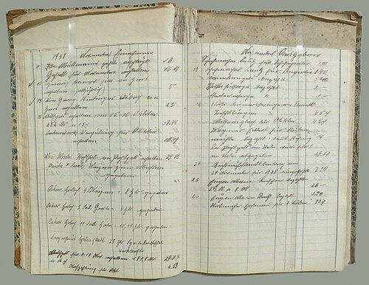
Διοικητική έναντι Χρηματοοικονομικής Λογιστικής
  Η Διοικητική Λογιστική παράγει Εσωτερική Πληροφόρηση προκειμένου να γίνει σωστός σχεδιασμός για τη λήψη αποφάσεων και τον έλεγχο ή την αξιολόγηση της απόδοσης της επιχείρησης.
  Διαφορά από Χρηματοοικονομική Λογιστική
  Η Xρηματοοικονομική απευθύνεται σε Eξωτερικούς Xρήστες και περιγράφει το παρελθόν.
  Η Διοικητική απευθύνεται στη Διοίκηση και τις Ομάδες εργασίας, ενώ εστιάζει στο μέλλον, στην επιλογή δράσεων και στη βελτίωση των υφιστάμενων διαδικασιών.
  Γιατί έχει σημασία
  Χωρίς αξιόπιστη κοστολόγηση και κατάλληλους δείκτες, οι επιχειρήσεις δεν μπορούν να τιμολογήσουν τα προϊόντα και τις υπηρεσίες τους σωστά κι ως εκ τούτου ενδέχεται να επενδύουν σε ασύμφορα προϊόντα ή να επιδιώκουν στόχους που δεν αυξάνουν την αξία της επιχείρησης μελλοντικά.
Λογιστικό κατάστιχο της δεκαετίας του ‘30
Μουσείο της Βυρτεμβέργης

Slide 10
Κλασσικές ή Κριτικές Προσεγγίσεις
  Κλασσικές Προσεγγίσεις
  Ιδέα: Υποθέτουν σχετικά σταθερές σχέσεις κόστους, σαφή αιτιότητα και δυνατότητα αντικειμενικής μέτρησης.
  Εργαλεία: πρότυπο κόστος, αναλύσεις αποκλίσεων, προϋπολογισμοί, κέντρα ευθύνης, ανάλυση κόστους-όγκου-κέρδους.
  Πλεονεκτήματα: πειθαρχία, έλεγχος κόστους, σαφήνεια ρόλων.
  Όρια: δυσκολία σε περιβάλλοντα με υψηλά έμμεσα κόστη.
  Κριτικές Προσεγγίσεις
  Ιδέα: Βλέπουν τη λογιστική ως μέρος της στρατηγικής της εταιρίας.
  Εργαλεία: κοστολόγηση βάσει δραστηριοτήτων, διοίκηση βάσει δραστηριοτήτων, κοστολόγηση-στόχος, κοστολόγηση κύκλου ζωής,
  ανάλυση «κόστους εξυπηρέτησης» πελατών.
  Κριτική οπτική: υπάρχει ο κίνδυνος οι δείκτες απόδοσης να γίνονται αυτοσκοπός.
Καμία μέθοδος δεν αποτελεί πανάκεια.
Επιλέγουμε εργαλείο, ανάλογα με το περιβάλλον, τη στρατηγική και τα διαθέσιμα δεδομένα.

Slide 11
Βασικές Έννοιες Κόστους
  Άμεσο κόστος: συνδέεται ευθέως με προϊόν ή υπηρεσία (πρώτες ύλες, άμεση εργασία)
  Έμμεσο κόστος: δεν συνδέεται άμεσα με προϊόν, απαιτεί επιμερισμό (λογαριασμοί ρεύματος, συντηρήσεις)
  Μεταβλητό κόστος: μεταβάλλεται με τον όγκο (υλικό ανά μονάδα)
  Σταθερό κόστος: δεν αλλάζει βραχυπρόθεσμα με τον όγκο (ενοίκιο, μισθοδοσία)
  Γενικά έξοδα παραγωγής: σταθερά + μεταβλητά γενικά κόστη παραγωγής (ενέργεια, συντήρηση, επίβλεψη, απόσβεση παραγωγικού εξοπλισμού)
  Μικτό κόστος: σταθερό + μεταβλητό μέρος
  Κόστη μετατροπής: άμεση εργασία και συστηματική κατανομή γενικών εξόδων παραγωγής που μετατρέπουν υλικά σε έτοιμα προϊόντα
  Κόστη περιόδου: διοικητικά και διάθεσης που δεν φέρνουν τα αποθέματα στην παρούσα θέση και κατάσταση
  Κόστος ευκαιρίας: όφελος της εναλλακτικής που εγκαταλείπεται

Slide 12
Πλήρης και Μεταβλητή Κοστολόγηση
Πλήρης Κοστολόγηση (Absorption Costing)
Πλήρης κοστολόγηση σημαίνει ότι στο κόστος μιας μονάδας προϊόντος ή υπηρεσίας περιλαμβάνονται:
άμεσα υλικά,
άμεση εργασία,
μεταβλητά γενικά βιομηχανικά έξοδα
Και το μερίδιο των σταθερών γενικών εξόδων παραγωγής (ενοίκιο, μόνιμο προσωπικό, αποσβέσεις κ.λπ.).
Δηλαδή, κάθε μονάδα φέρει και ένα μέρος από τα σταθερά κόστη της παραγωγής π.χ. κουζίνας.
Πότε χρησιμοποιείται
Για εξωτερική χρηματοοικονομική πληροφόρηση (ισολογισμός, αποτελέσματα χρήσης).
Για αποτίμηση αποθεμάτων (π.χ. έτοιμα γεύματα, κατεψυγμένα προϊόντα, F&B stock).
Μεταβλητή Κοστολόγηση (Variable / Direct Costing)
Μεταβλητή κοστολόγηση σημαίνει ότι στο κόστος μιας μονάδας περιλαμβάνονται μόνο τα μεταβλητά κόστη παραγωγής:
άμεσα υλικά,
άμεση εργασία,
μεταβλητά γενικά έξοδα.
Τα σταθερά γενικά έξοδα (ενοίκιο, μόνιμοι μισθοί, αποσβέσεις) αντιμετωπίζονται ως κόστος περιόδου.
Δηλαδή δεν μοιράζονται στις μερίδες, αν πρόκειται για κουζίνα.
Πότε χρησιμοποιείται
Κυρίως για εσωτερική διοικητική πληροφόρηση (management accounting).
Για αποφάσεις όπως:
  «Να αποδεχθούμε μια extra παραγγελία σε χαμηλή τιμή;»
  «Ποιο είναι το νεκρό σημείο (break-even) του εστιατορίου;»
  «Ποια πιάτα συμβάλλουν πραγματικά στην κάλυψη των σταθερών εξόδων;»
Για ανάλυση περιθωρίου συνεισφοράς (Contribution Margin).

